Slide 1
CI/CD
Optimisations

Slide 2
Problèmes
Les téléchargements et installations de dépendances sont effectuées à chaque fois
Le travail d'un job est perdu à la fin du job
Notre pipeline est lent
Les mots de passes ne devraient jamais apparaitre ni dans le code ni dans une ressource
Notre pipeline est mono-branche, mono-version, mono-client

Slide 3
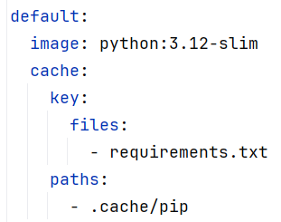
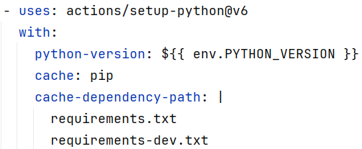
Cache
Un cache de CI permet de stocker les téléchargements dans un cache et de détecter les fichiers en modification afin de démarrer ou non un runner
GitHub GitLab

Slide 4
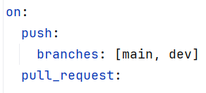
Branches
Il est possible d'attacher un pipeline sur plusieurs branches
Il est possible d'avoir un pipeline différent par branche

Slide 5
Multi-version
Pour gérer le changement de version d'un langage il faut pour le compiler dans plusieurs versions afin d'obtenir plusieurs build
Les stratégies permettent d'avoir plusieurs versions du livrable

Slide 6
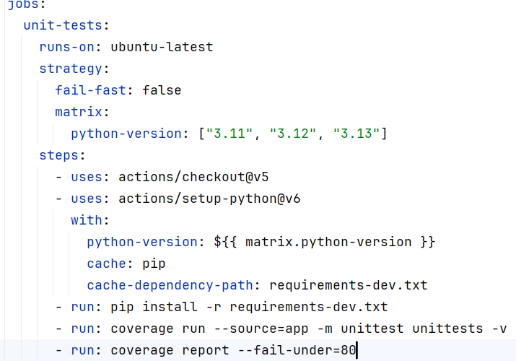
Multi-version
Dans ce car 3 jobs sont effectués en parallèle

Slide 7
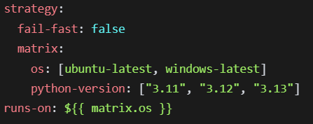
Matrice de version
Dans ce car 3x2 jobs seront créés

Slide 8
Artefact
Un artefact est un fichier (ou un ensemble de fichiers) produit par un job et conservé après sa fin
  Sans ça, tout ce qui a été créé sur le runner disparaît avec lui
  Chaque job démarre sur une machine vierge, et elle est détruite à la fin
Exemples
  Un rapport de couverture
  Un binaire compilé
  un .whl
  une image Docker
  un rapport de sécurité.

Slide 9
A quoi ca sert ?
Consulter un résultat
  Télécharger htmlcov/ depuis l’interface après un run
Passer des fichiers d’un job à un autre
  Le job build produit, le job deploy consomme.
Conserver une version livrable
  Le binaire ou le paquet qui a été testé.

Slide 10
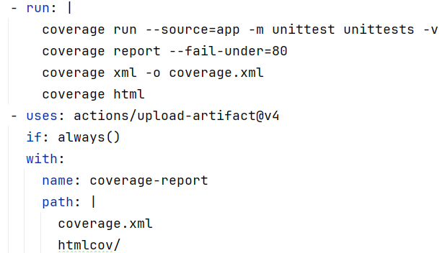
Couverture de code
Coverage peut générer un rapport de couverture en XML et HTML
L'artefact peut le rendre persistant

Slide 11
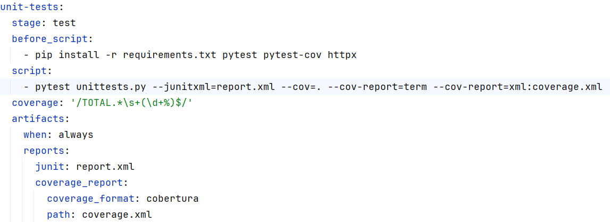
Artefact GitLab

Slide 12
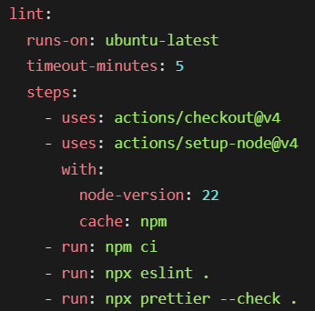
Fullstack
Une application Fullstack a souvent au moins 2 parties distincts : le back et le front
Il faut doubler les jobs
  Pour le front en JS il faut eslint comme linter et npm avec un packages.json à jour

Slide 13
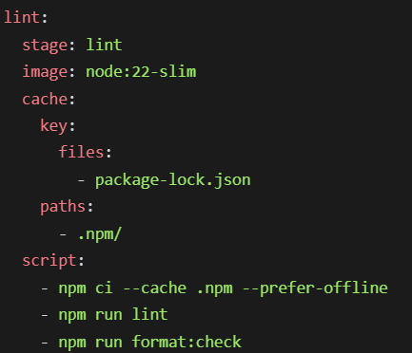
Front
Il est possible de prendre une image npm toute faite
  Il faut que les modules soient visibles
  "type": "module" dans package.json

Slide 14
Front
Il existe les mêmes linters pour CSS et HTML
  StyleLint
  HTMLHint

Slide 15
Mesure et réduction de la durée des pipelines
Dans l’interface : onglet Actions → un run → durée totale, puis chaque job
Le graphe montre le chemin critique (la chaîne de jobs needs la plus longue), c’est elle qu’il faut raccourcir

Slide 16
Tests unitaires
En local il faut mesurer la vitesse des tests unitaires
  Souvent inclus dans les IDE
  Il faudrait supprimer / modifier les tests les plus lent
  Si ce n'est pas possible, il faut séparer les tests lents des autres, créer un job dédié avec un if qui ne s'exécute que dans les environnements de staging et prod (chapitre suivant)

Slide 17
Cache
Certains commits ont lieu sur des ressources non critiques comme des images et une typo
  Inutile de tout retester
On différentie souvent les jobs back et front
  Ne pas tester le back si la modification est uniquement front
Ajouter dans le cache des jobs back back/**
Ajouter dans le cache des jobs front front/src/**

Slide 18
Secrets
Aucun mot de passe ou clé ne doit apparaitre dans un code ou dans un fichier quelconque
Un secret est un outil du CI qui permet de stocker un secret sans que personne ne puisse le voir, même l'auteur du secret
  On le stocke dans la plateforme CI, qui l’injecte au moment de l’exécution

Slide 19
Secrets
Il existe différents niveaux de secrets
Secret lié à un organisation, commun à tous les dépôts :
  Niveau organization
Secret commun au dépôt Git
  Niveau repository : Settings → Secrets and variables → Actions
Secret lié à un environnement (chapitre suivant)
  Niveau environment : Settings → Environments → staging/production

Slide 20
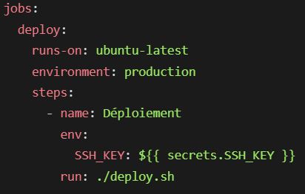

Accès aux secrets
Variable YAML secrets
Si jamais votre code a besoin d'un secret passer par la variable d'environnement

Slide 21

Parallelisation
Par défaut tous les jobs tournent en parallèle
  Sauf dépendance via un needs
  Ne pas abuser des needs
Concurrency
  Limite un job par groupe

